Slide 1

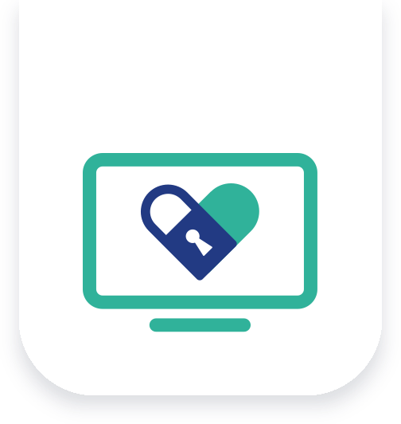
Ga samen in gesprek.
Dat voorkomt een datalek.
Hulpmiddel voor een goed gesprek en meer bewustwording

Slide 2

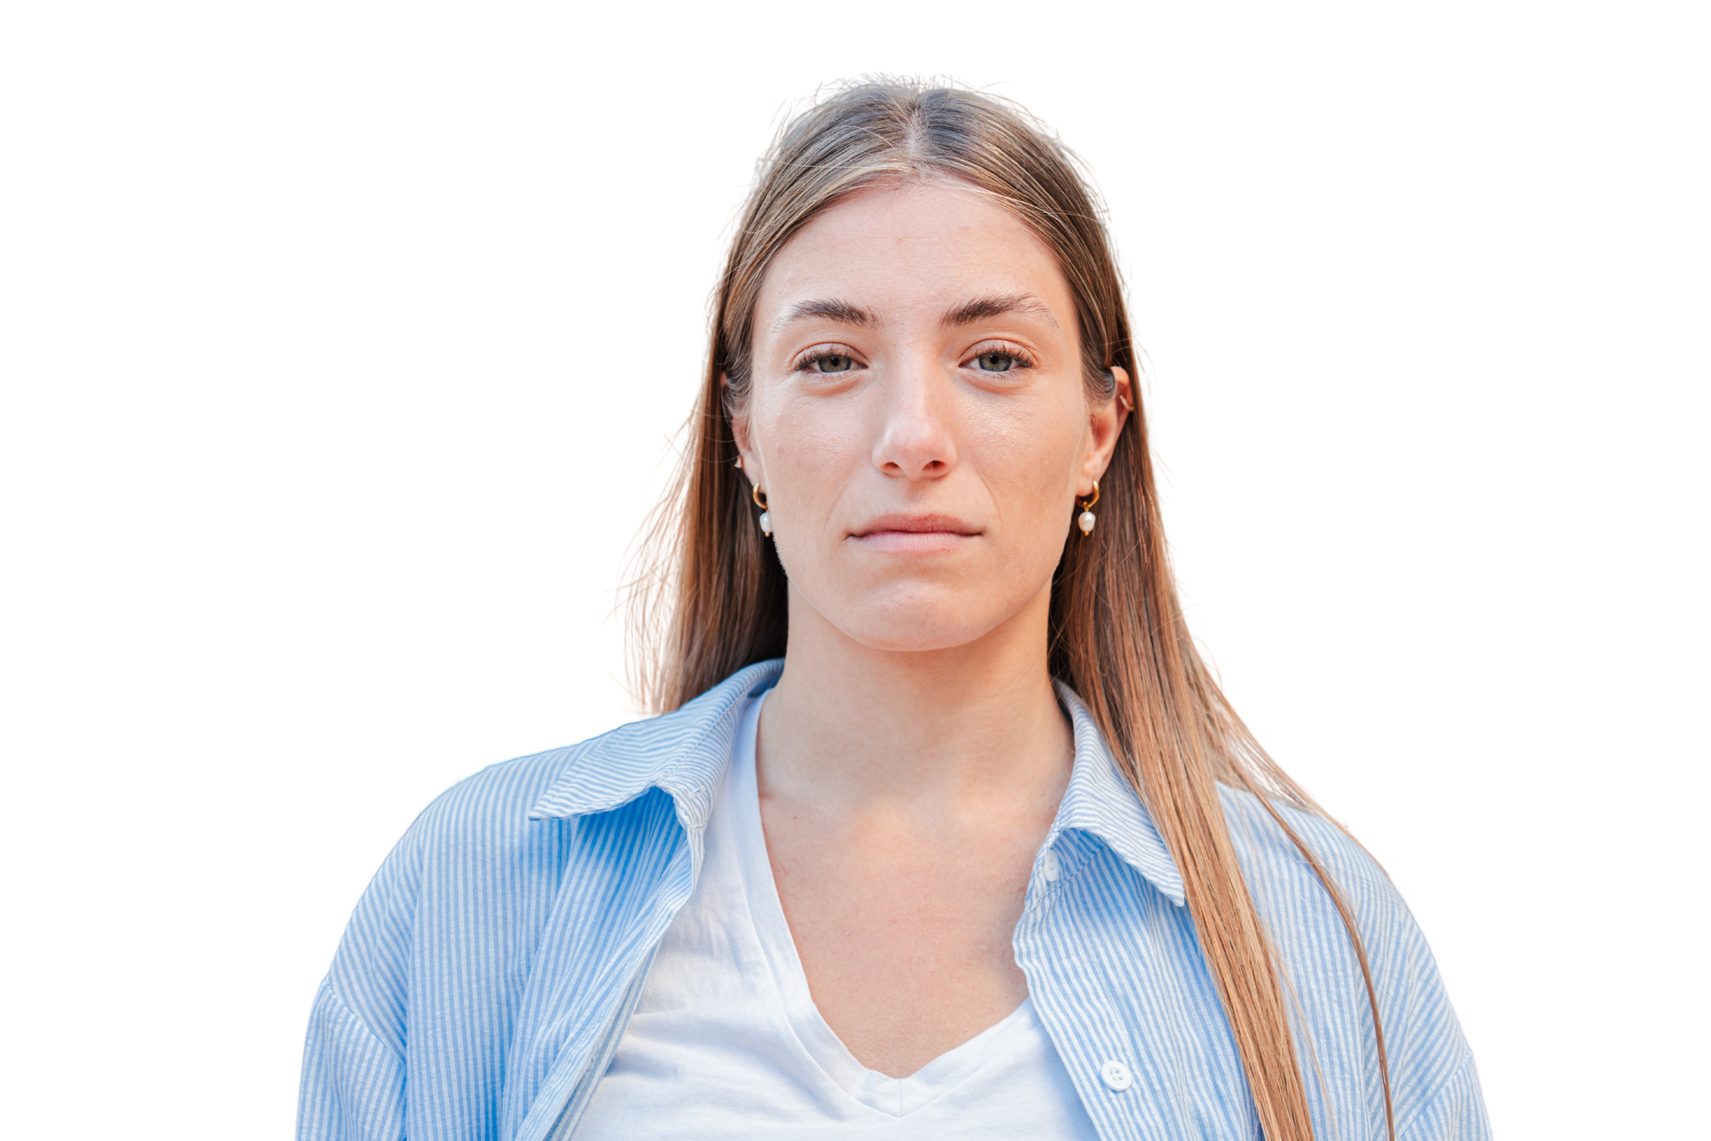


“Ik keek met goede bedoelingen, maar zonder toestemming, in een cliëntendossier en dreigde daardoor mijn baan te verliezen.”
Toestemming vragen kost amper tijd.
Het niet doen kan je je baan kosten.

Slide 3
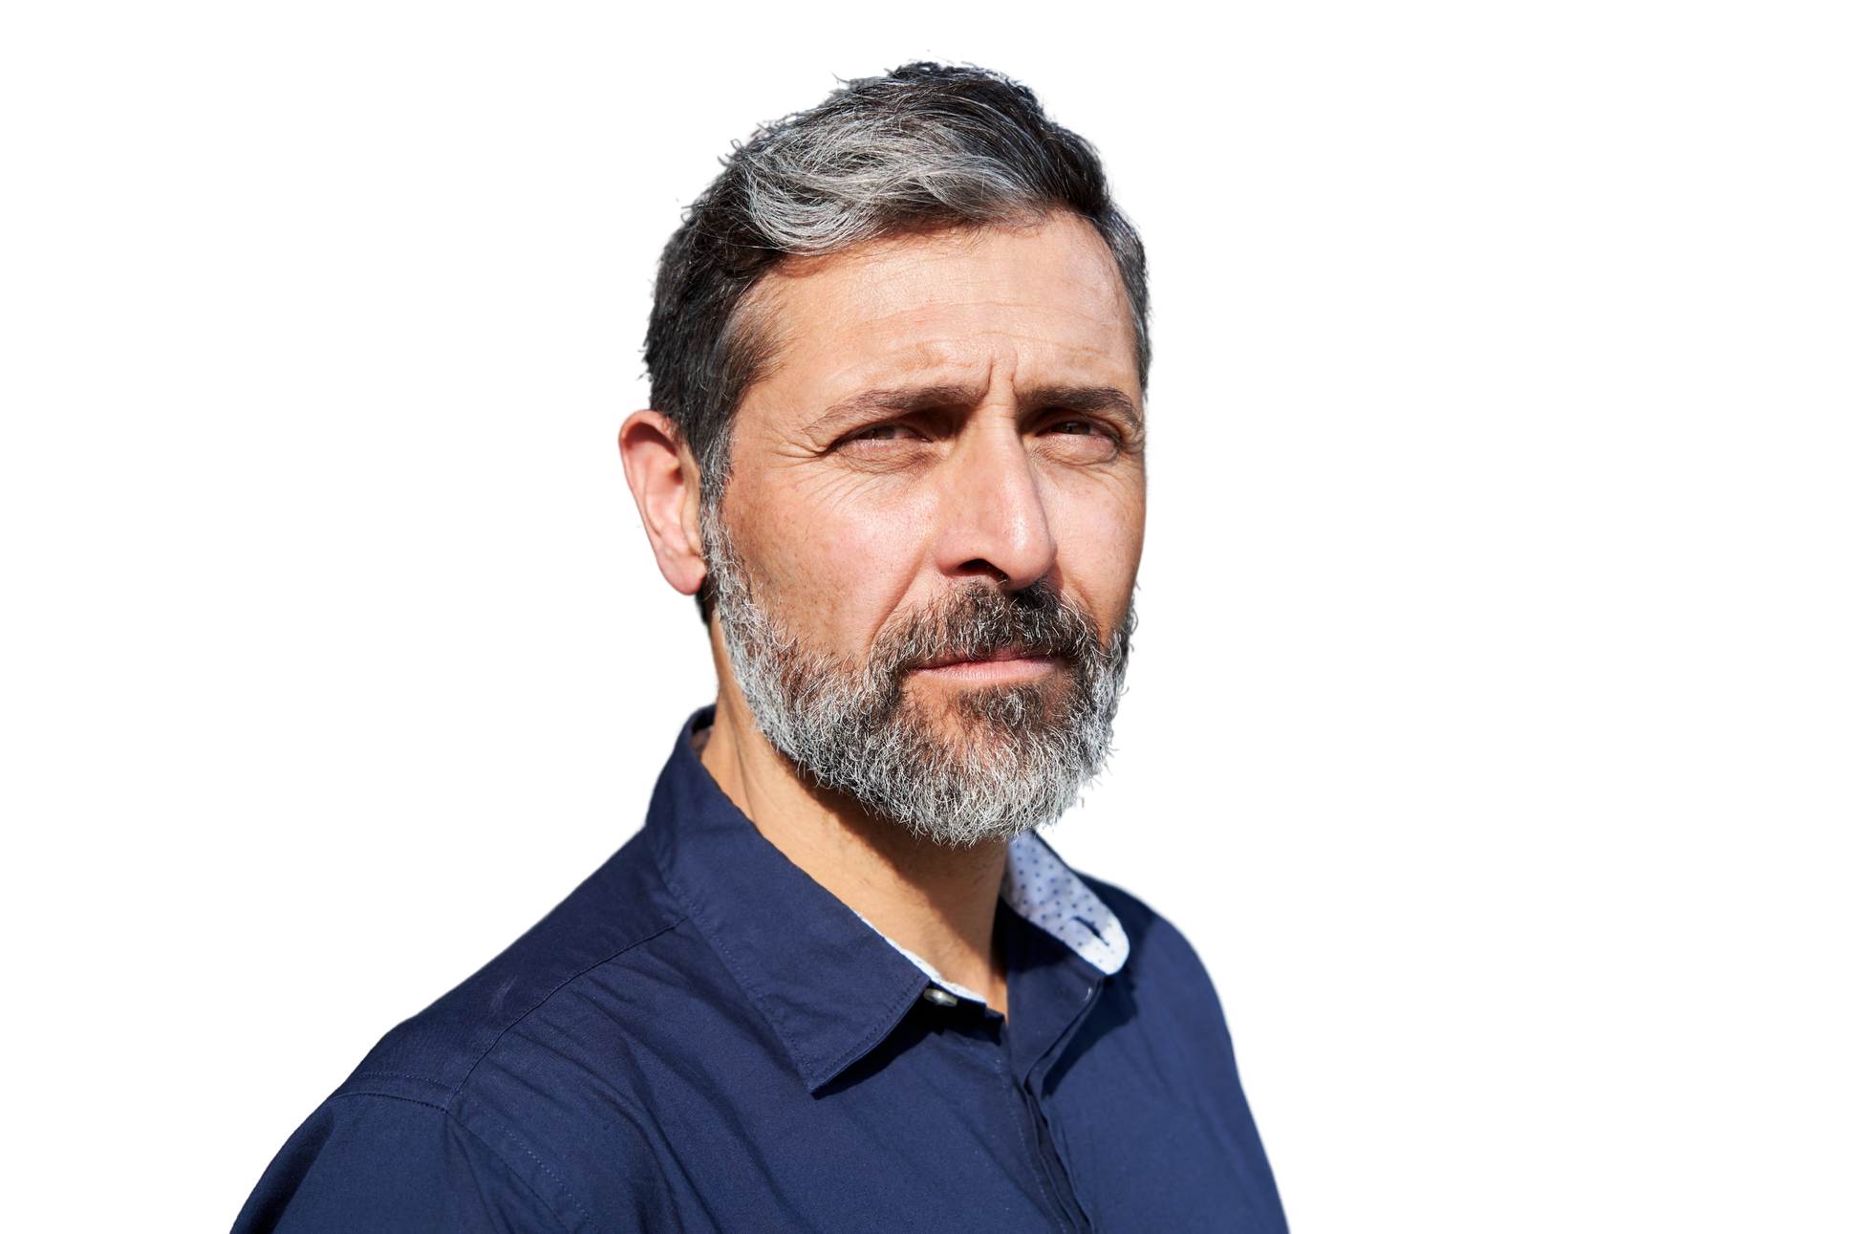
“Ik gaf per ongeluk een kennis toegang tot de WhatsAppgroep van werk. Pas na een week werd dit opgemerkt en de persoon verwijderd. In die periode zijn er foto’s van een cliënt gedeeld en is een andere cliënt in de app besproken. Dit leidde tot een ernstig datalek.”
Wat je deelt, zie je niet altijd meteen.
Wees kritisch op wie meekijkt en meeleest

Slide 4
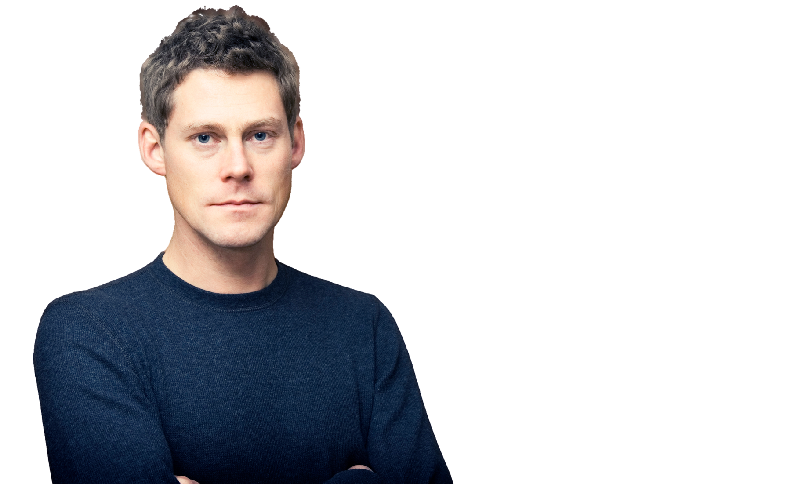
“Na een slecht-nieuwsgesprek liet ik mijn tas bij een cliënt liggen. Daarin zaten vertrouwelijke gegevens van andere cliënten. Hij maakte foto’s en dreigde ze online te zetten als we hem niet verder hielpen. Ik besefte niet dat zo’n kleine fout zulke grote gevolgen kon hebben.”
Let altijd op je spullen.
Een kleine misstap kan grote consequenties hebben.

